Slide 1
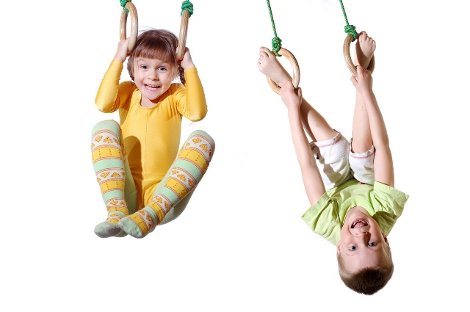
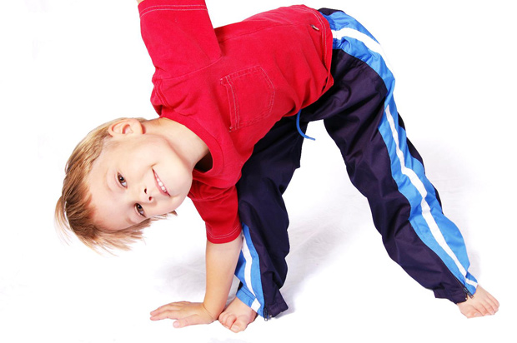
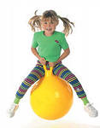
РОДИТЕЛЬСКОЕ СОБРАНИЕ
«Физическое воспитание
в детском саду и семье»

Slide 2
Основы здорового образа жизни человека закладываются в дошкольном возрасте .
Именно в дошкольном возрасте в результате целенаправленного педагогического воздействия формируется здоровье, привычка к здоровому образу жизни, общая выносливость, работоспособность организма и другие качества, необходимые для полноценного развития личности.
От здоровья, жизнерадостности детей зависит их духовная жизнь, мировоззрение, умственное развитие, прочность знаний, вера в свои силы.
Notes:
Физическая культура становится основой формирования здорового образа жизни людей. Основы здорового образа жизни человека закладываются в дошкольном возрасте. От здоровья, жизнерадостности детей зависит их духовная жизнь, мировоззрение, умственное развитие, прочность знаний, вера в свои силы. Поэтому крайне важно правильно организовать физическое воспитание именно в детстве, что позволит организму накопить силы и обеспечить в дальнейшем не только полноценное физическое, но и разностороннее развитие личности.

Slide 3
Содержание ОО
«Физическая культура»
направлено на
достижение
следующих целей
Формирования у детей
интереса и ценностного
отношения к занятиям
физической культурой
Гармоничное
физическое развитие
Notes:
Правильное физическое воспитание детей – одна из ведущих задач дошкольных образовательных учреждений. Деятельность взрослого, направленная на укрепление здоровья, составляет содержание физического воспитания, что обеспечивает ребенку физическое развитие. Содержание ОО «Физическая культура» направлено на достижение следующих целей: см слайд.

Slide 4
Задачи
образовательной области
«Физическая культура»
Развитие физических качеств
(скоростных, силовых, гибкости,
выносливости и координации)
Накопление и обогащение
двигательного опыта детей
(овладение основными движениями)
Формирование у детей потребности
в двигательной активности
и физическом совершенствовании
Notes:
Развитие физических качеств…
Правильное формирование опорно – двигательной системы организма, развитие равновесия, координации движений, крупной и мелкой моторики
Правильное выполнение основных движений
Формирование начальных представлений о некоторых видах спорта
Овладение подвижными играми с правилами
Становление целенаправленности и саморегуляции в двигательной сфере
Овладение элементарными нормами и правилами здорового образа жизни…
Приобретение детьми опыта в двигательной деятельности:
связанной с выполнением упражнений направленной на развитие таких физических качеств как координация и гибкость
способствующей правильному формированию опорно- двигательной системы организма, развитию равновесия, координации движений, крупной и мелкой моторики
связанной с правильным, не наносящим вреда организму, выполнением основных движений (ходьба, бег, мягкие прыжки, повороты в обе стороны)

Slide 5
В процессе образовательной деятельности по физическому развитию одновременно решаются задачи других образовательных областей:
Формирование навыков безопасного поведения (ОО «Безопасность»)
Побуждение детей к самооценке и оценке действий и поведения сверстников (ОО «Социализация»)
Участие детей в расстановке и уборке инвентаря и оборудования (ОО «Труд»)
Упражнения на ориентировку в пространстве, просмотр и обсуждение познавательных книг, фильмов о спорте, спортсменах, здоровом образе жизни (ОО «Познание»)
Поощрение речевой активности детей, обсуждение пользы закаливания и занятий физической культурой (ОО «Коммуникация»)
Сюжетные физкультурные занятия на темы прочитанных сказок (ОО «Чтение художественной литературы»)
Игры и упражнения под музыку, проведение спортивных игр и соревнований под музыкальное сопровождение, развитие артистических способностей в подвижных играх имитационного характера (ОО «Музыка»)
Привлечение внимания детей к эстетической стороне внешнего вида, оформления помещения (ОО «Художественное творчество»)

Slide 6
Формы организации двигательной деятельности детей
Формы
Утренняя
гимнастика
Самостоятельная
двигательная
деятельность в
игровой
деятельности
Подвижные
игры, спортивные
игры, игры-
эстафеты
Физминутки,
коррегирующая
гимнастика
Динамические
паузы
Физкультурные
развлечения,
праздники,
досуги,
соревнования
Физкультурные
занятия
Notes:
Физическое воспитание в детском саду осуществляется в разнообразных формах организации двигательной деятельности детей: на физкультурных занятиях, утренней гимнастике, в самостоятельной двигательной деятельности, в игровой деятельности и подвижных играх и т.д. см.слайд
Согласно принципу интеграции, физическое развитие детей осуществляется не только в процессе физкультурных и спортивных игр, упражнений и занятий, но и при организации всех видов детской деятельности через физкультминутки, дидактические игры с элементами движения, подвижные игры с элементами развития речи, математики, конструирования.

Slide 7
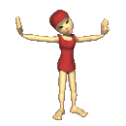
ФИЗИЧЕСКОЕ ВОСПИТАНИЕ В ДЕТСКОМ САДУ
3 занятия в неделю:
2 занятия в физкультурном зале
1 занятие на свежем воздухе
Расширяется индивидуальный двигательный опыт ребенка, дети обучаются двигательным действиям: ходьбе, бегу, умению прыгать с места и с разбега, разным видам метания, лазанья, движений с предметами(мячами, обручами, лентами, палками, кеглями). Разученные движения выполняются под музыку.
Notes:
В детском саду проводятся 3 занятия по физической культуре в неделю: 2 занятия в физкультурном зале, одно на свежем воздухе. Расширяем индивидуальный двигательный опыт ребенка,обучаем двигательным действиям: ходьбе, бегу, умению прыгать с места и с разбега, разным видам метания, лазанья, движений с предметами(мячами, обручами, лентами, палками, кеглями). Разученные движения выполняются под музыку.

Slide 8
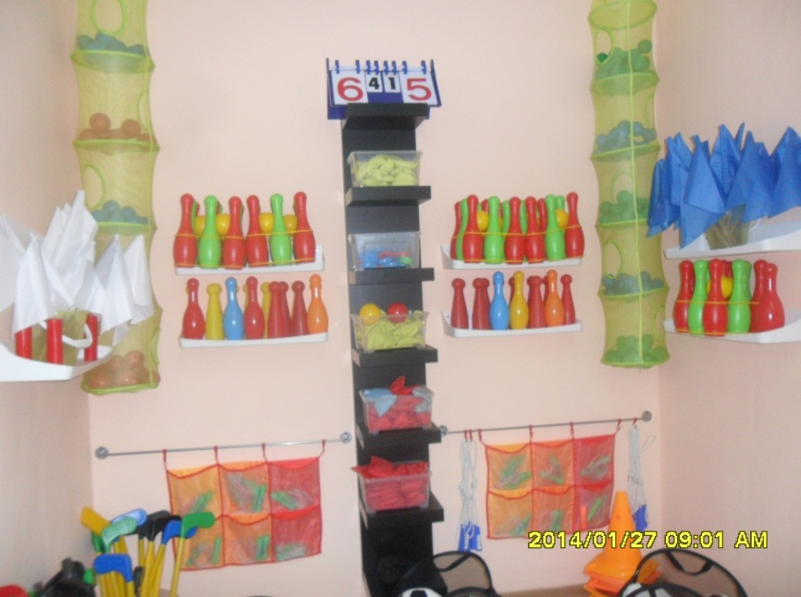
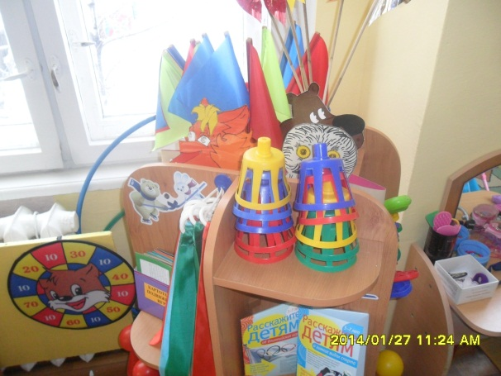
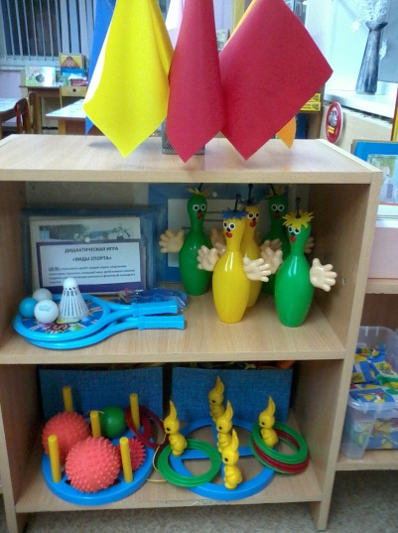
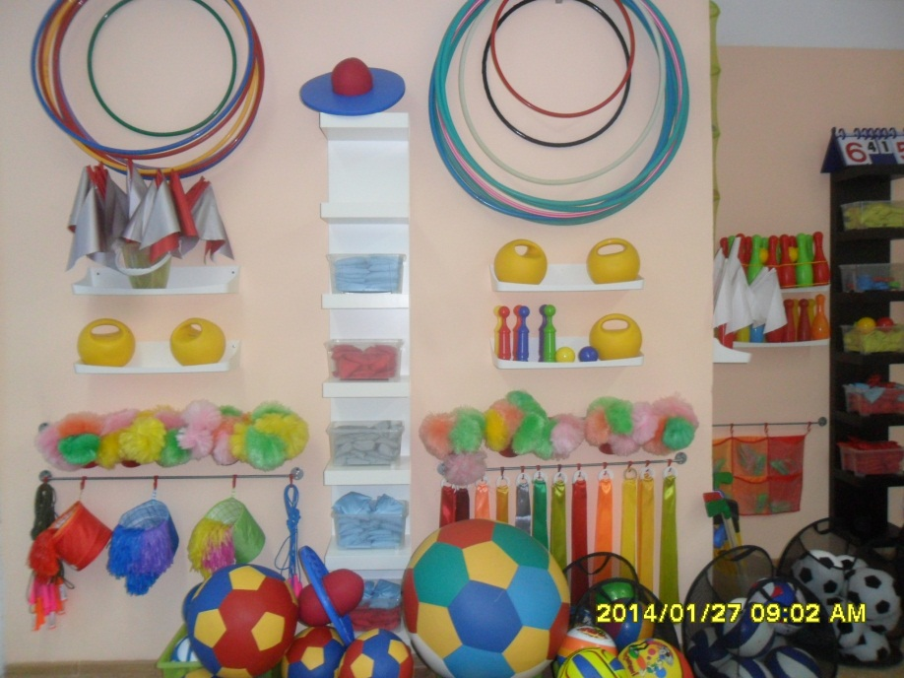
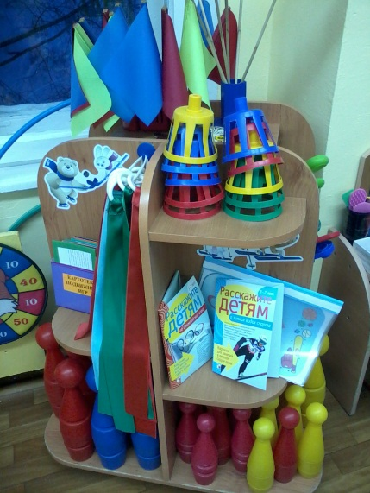
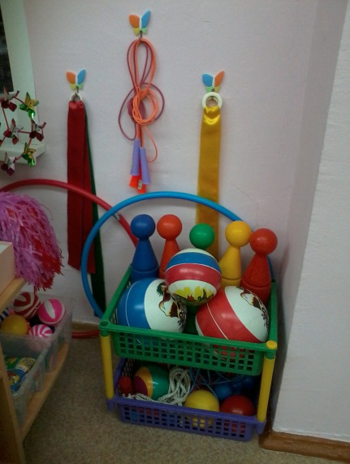
Для полноценного физического развития детей и удовлетворения их потребностей в движении в детском саду созданы следующие условия:
Notes:
Правильно организованная физкультурно-игровая среда способствует оптимизации самочувствия и здоровья ребенка, активизирует эмоциональный тонус, формирует морально-эстетические качества, устанавливает и утверждает чувство уверенности в себе, оказывает влияние на мироощущение и свободу, дает возможность испытывать и использовать свои способности, стимулирует проявление самостоятельности, инициативности, творчества.

Slide 9
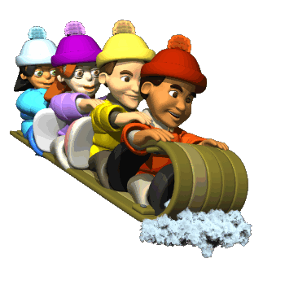
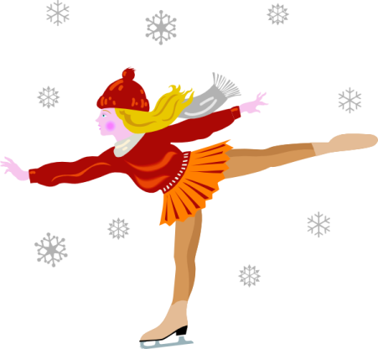
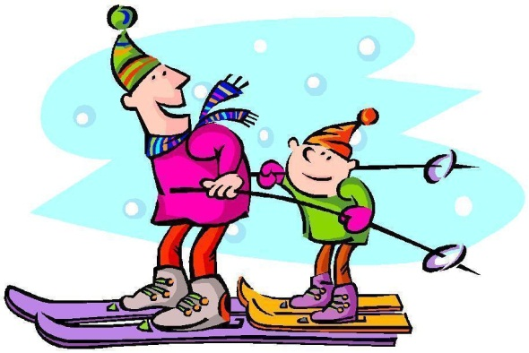
Роль семьи в физическом развитии ребенка
Семья во многом определяет отношение детей к физическим упражнениям, их интерес к спорту, активность и инициативу. Дети особенно восприимчивы к убеждениям, положительному поведению отца, матери, укладу жизни семьи. Личный пример родителей, совместные физкультурные занятия, здоровый образ жизни – главные составляющие успеха физического воспитания в семье.
Notes:
Семья во многом определяет отношение детей к физическим упражнениям, их интерес к спорту, активность и инициативу. Этому способствуют близкое эмоциональное общение детей и взрослых в разных ситуациях, естественно возникающая их совместная деятельность (обсуждения успехов спортивной жизни страны, переживания при просмотре телевизионных спортивных передач, иллюстраций в книгах на спортивные темы и др.). Дети особенно восприимчивы к убеждениям, положительному поведению отца, матери, укладу жизни семьи. Личный пример родителей, совместные физкультурные занятия, здоровый образ жизни – главные составляющие успеха физического воспитания в семье.
Развитие ребенка тесно связано с образом жизни семьи и родителям необходимо заботиться о правильном физическом развитии детей, регулярно заниматься с ними физкультурой.

Slide 10
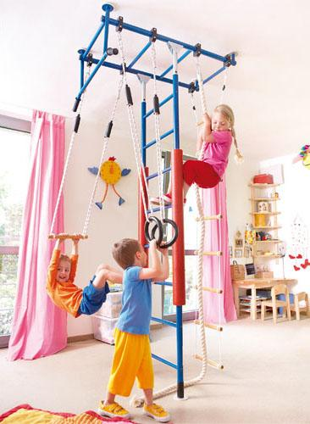
Содержание занятий родителей с детьми во многом зависит от интересов больших и маленьких, желания заниматься теми или иными подвижными или спортивными играми и упражнениями, участвовать в тех или иных состязаниях. Однако родители не должны руководствоваться только желаниями детей или своими собственными. Необходимо разъяснять им значения и пользу нелюбимых детьми упражнений, советовать заниматься теми упражнениями, которые получаются хуже.
Notes:
Содержание занятий родителей с детьми во многом зависит от интересов больших и маленьких, желания заниматься теми или иными подвижными или спортивными играми и упражнениями, участвовать в тех или иных состязаниях. Однако родители не должны руководствоваться только желаниями детей или своими собственными. Необходимо разъяснять им значения и пользу нелюбимых детьми упражнений, советовать заниматься теми упражнениями, которые получаются хуже.
Чтобы правильно организовать физическое развитие ребёнка в семье, целесообразно наметить конкретные задачи с учётом состояния здоровья, физического развития и физической подготовленности. Заранее нужно подготовить физкультурный инвентарь для занятий (велосипед, лыжи, коньки, санки, мячи, скакалки, самокаты и др.)
Положительное влияние на дошкольников оказывает пример родителей, когда они вместе с детьми ходят на лыжах, катаются на санках, играют в теннис, бадминтон, городки, плавают. Родители показывают, объясняют, как нужно выполнять упражнение, оказывают помощь и облегчают освоение знаний, двигательных умений и навыков, наблюдают за самочувствием детей.

Slide 11
Фотоотчет
Notes:
Представляем вашему вниманию небольшой фотоотчет о том, как дети занимаются физической культурой в детском саду.

Slide 12
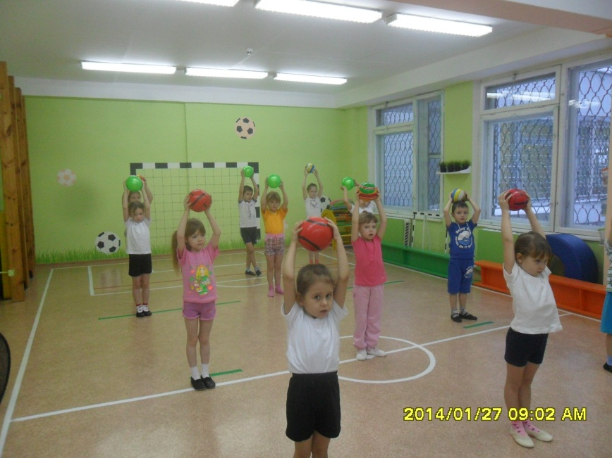
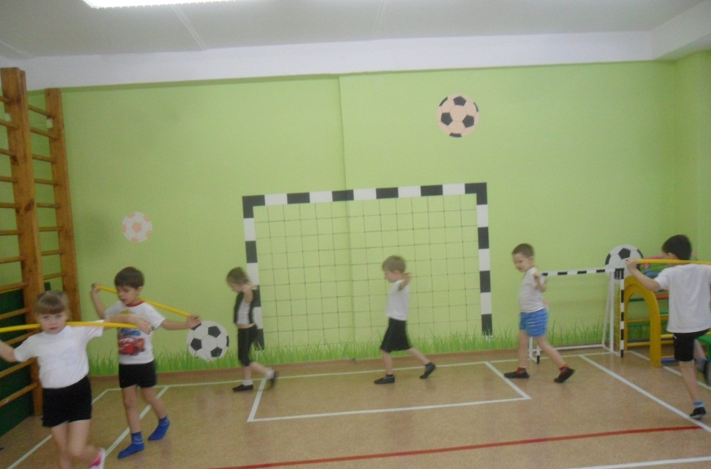
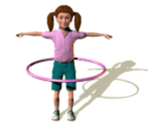
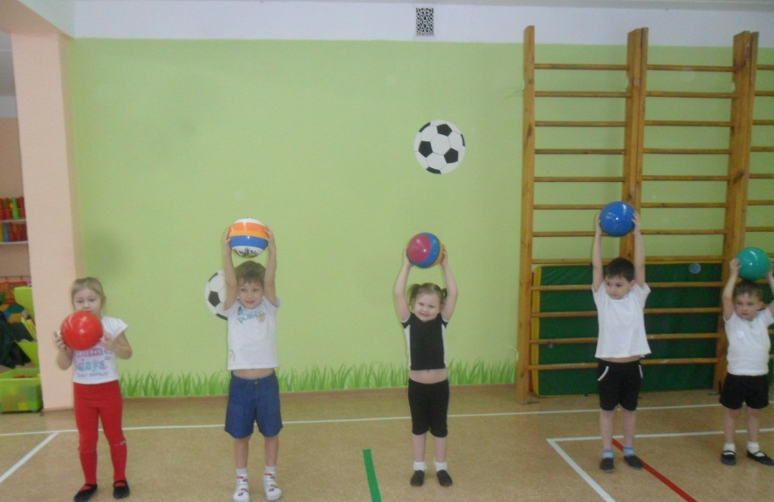
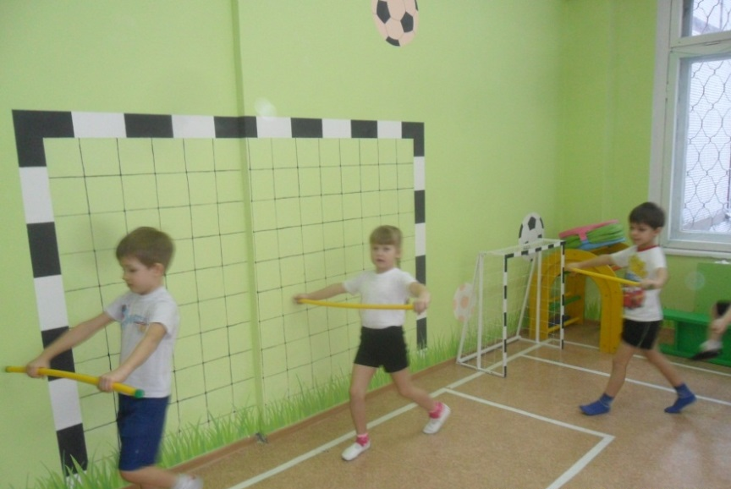
"Если день начать с зарядки – значит, будет всё в порядке”

Slide 13
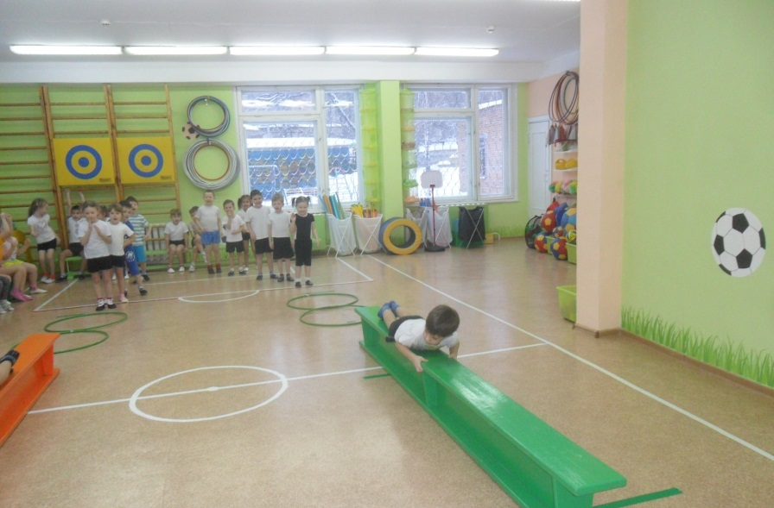
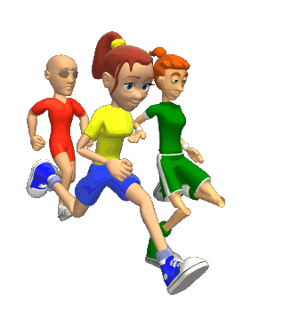
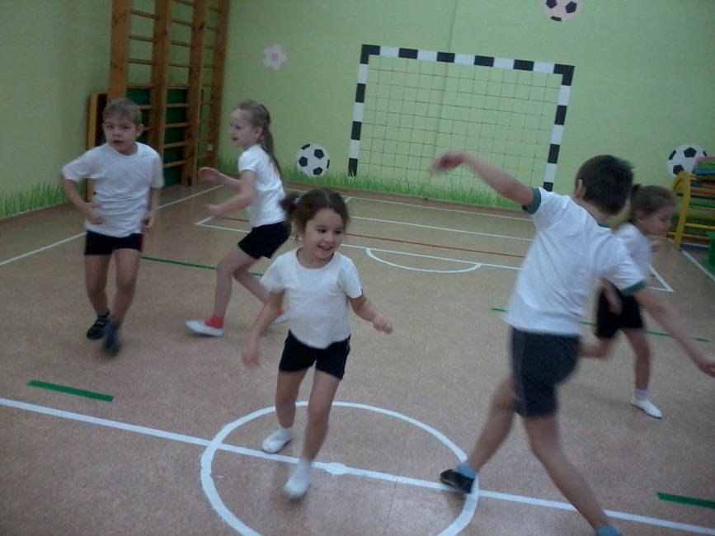
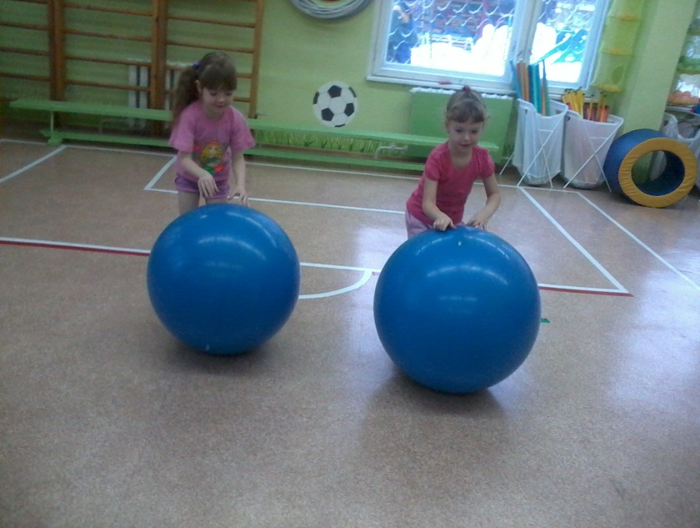
Физкультурой заниматься
Никогда не лень
Любим бегать, кувыркаться целый день!

Slide 14
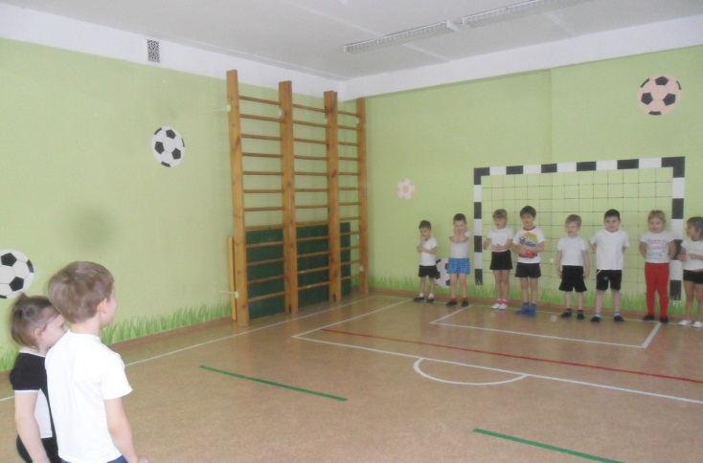
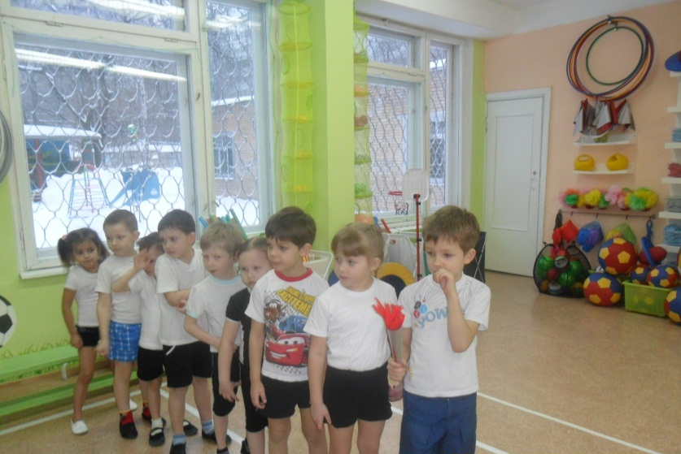
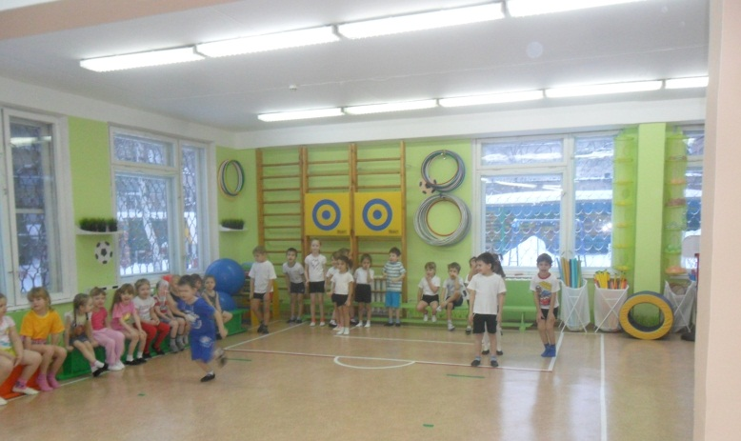
НАШ ДЕВИЗ
СПОРТ – ПОМОЩНИК
СПОРТ – ЗДОРОВЬЕ
СПОРТ – ИГРА
ФИЗКУЛЬТ-УРА!

Slide 15
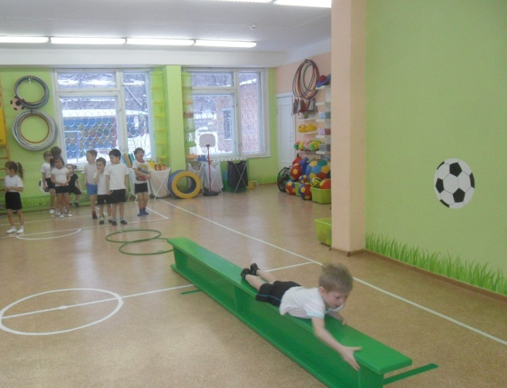
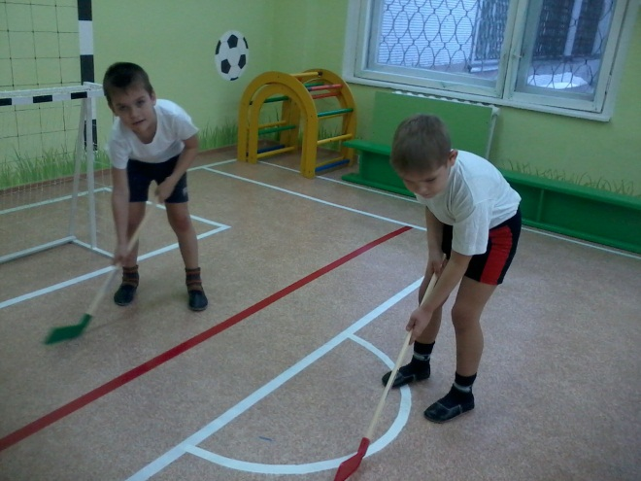
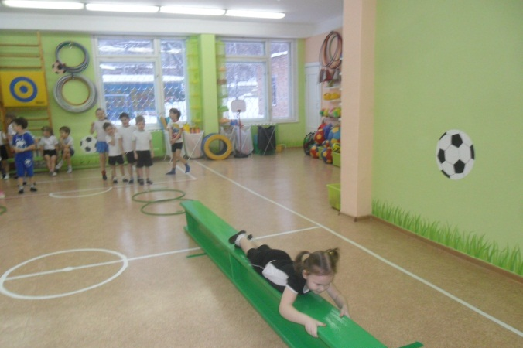
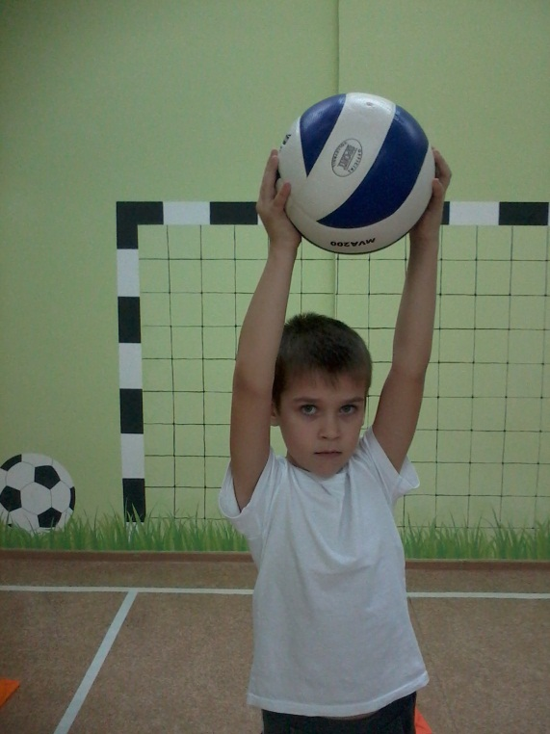

Slide 16
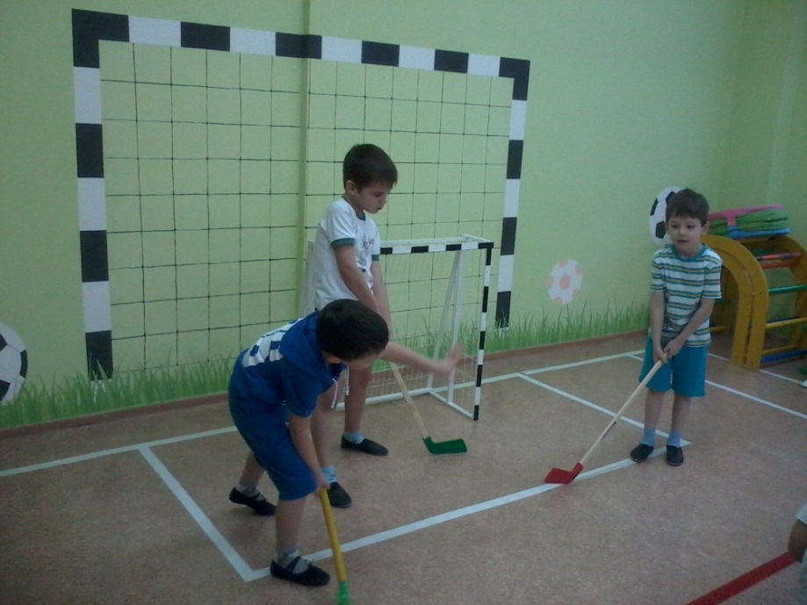
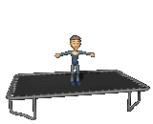
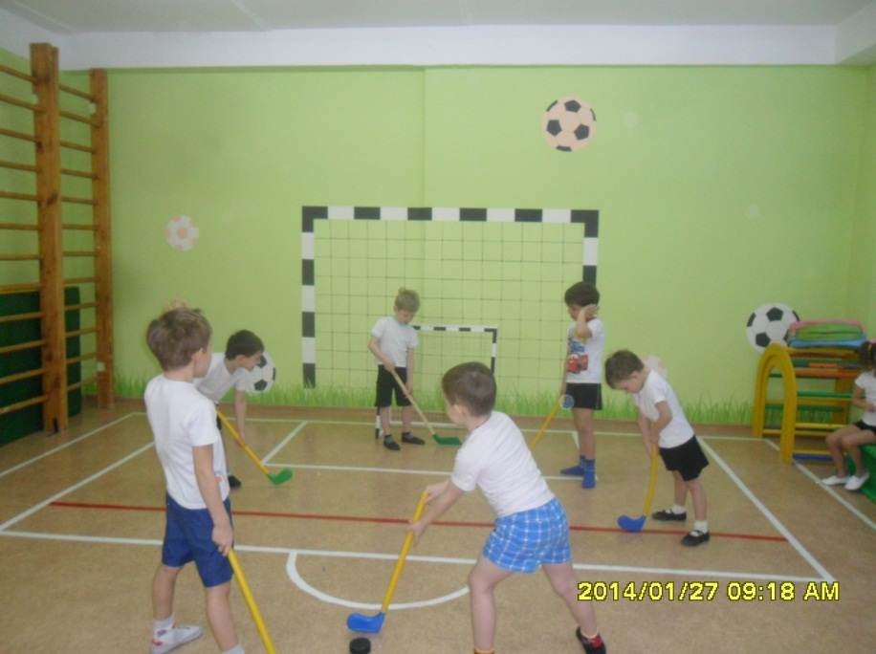
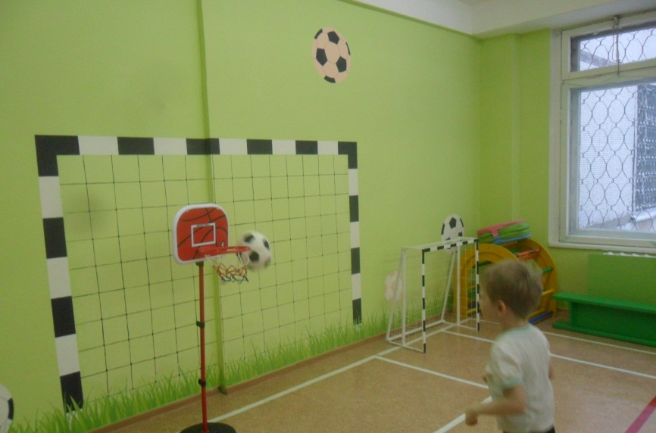
Нам надо так свою жизнь прожить
Чтоб на спортсменов походить
Спортивной фигурой и всей мускулатурой!

Slide 17
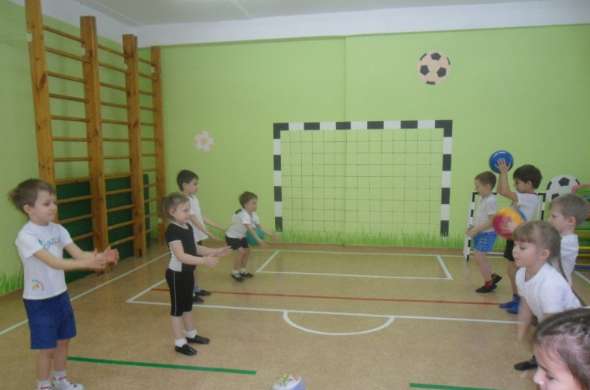
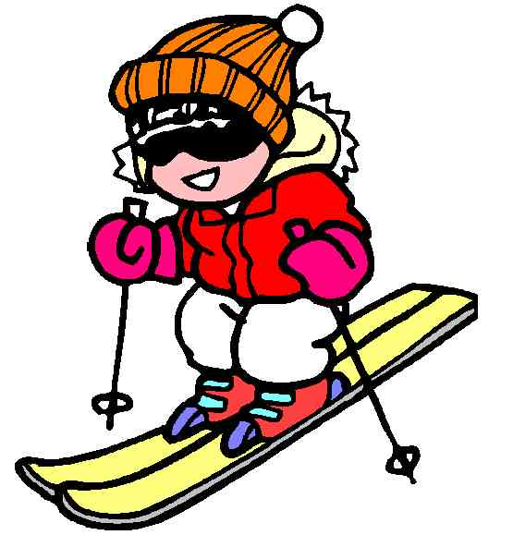
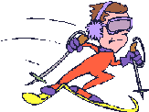
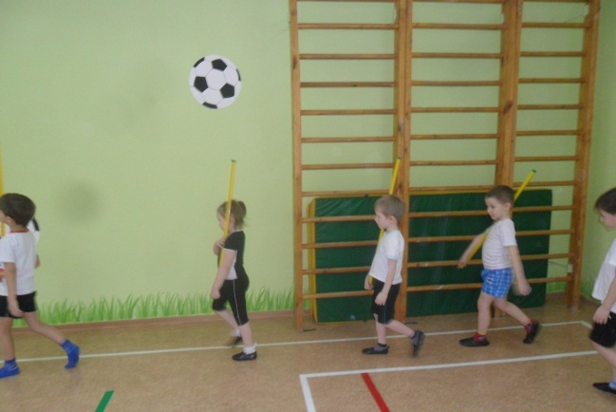
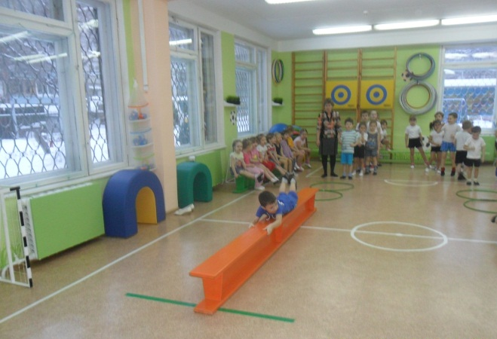
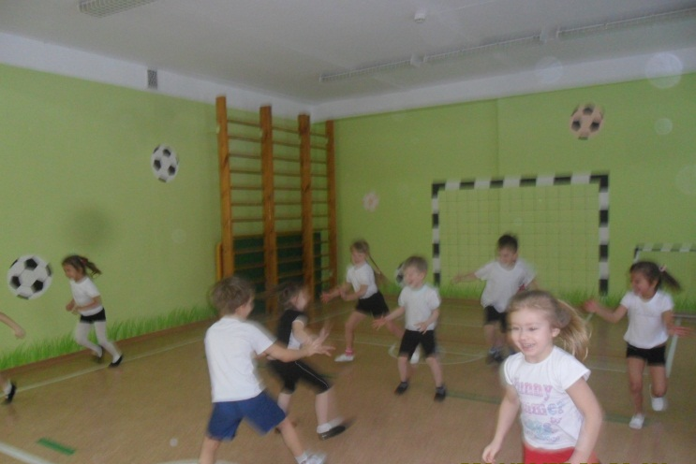
Заниматься не ленись,
Физкультура – это жизнь!
Ты всегда спортивным будь -
Про болезни позабудь!

Slide 18
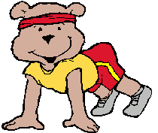
СПАСИБО ЗА ВНИМАНИЕ!

